Slide 1

Pipeline, o que é?

Slide 2
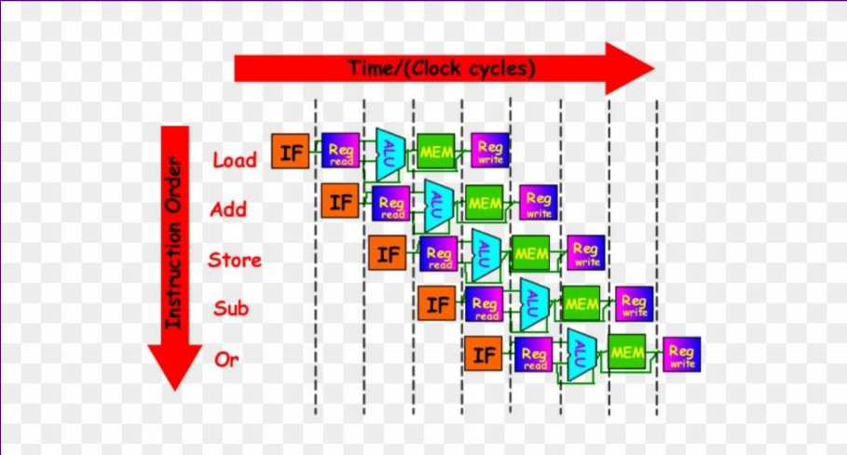
pipeline
Pipeline é um termo em inglês que significa literalmente “tubulação” ou “linha de encanamento”. Em tecnologia e negócios, ele representa uma sequência de etapas interligadas por onde dados, instruções ou processos fluem, como em uma linha de montagem.
A ideia central de um pipeline é dividir uma tarefa complexa em partes menores e organizá-las em uma sequência. Cada parte faz um pedaço do trabalho e o passa adiante, melhorando a eficiência, organização e controle do fluxo de trabalho.

Slide 3
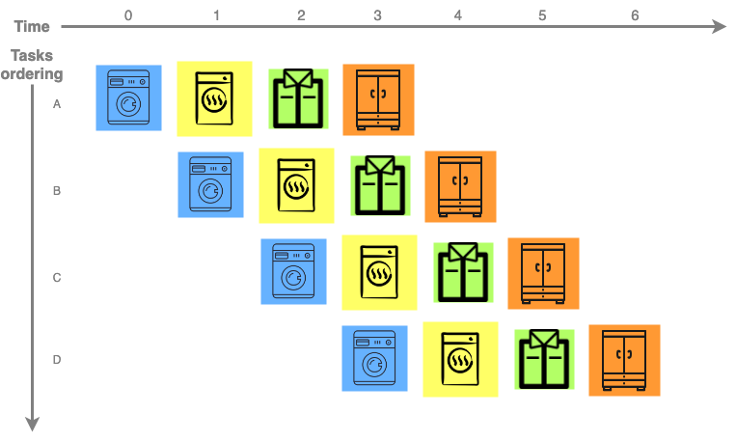
Pipeline em Processadores (CPU)
Na arquitetura de computadores, o pipeline é uma técnica que permite a execução simultânea de múltiplas instruções, dividindo o processamento em etapas sequenciais. Cada etapa realiza uma parte da instrução, como busca, decodificação e execução. Isso aumenta a eficiência do processador, pois enquanto uma instrução está sendo executada, outra pode ser decodificada, e uma terceira pode ser buscada. No entanto, essa técnica também apresenta desafios, como a dependência entre instruções e desvios condicionais, que podem causar atrasos no processamento.

Slide 4
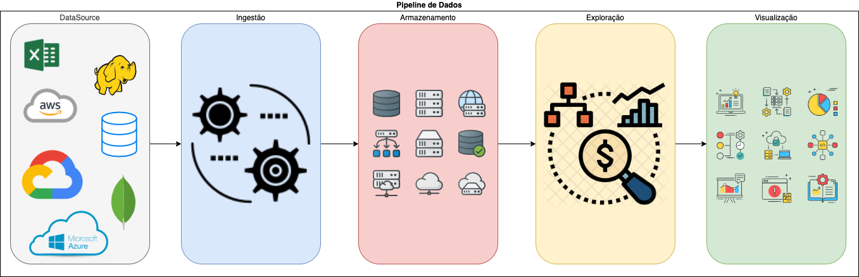
Pipeline de Dados
Em engenharia de dados, um pipeline refere-se a uma série de etapas automatizadas que processam e transformam dados brutos em informações úteis para análise. Essas etapas podem incluir extração de dados de diversas fontes, limpeza, transformação e carregamento em sistemas de armazenamento ou análise. Por exemplo, o AWS Data Pipeline é um serviço que automatiza a movimentação e transformação de dados entre diferentes serviços da AWS, permitindo a criação de fluxos de trabalho orientados por dados.

Slide 5
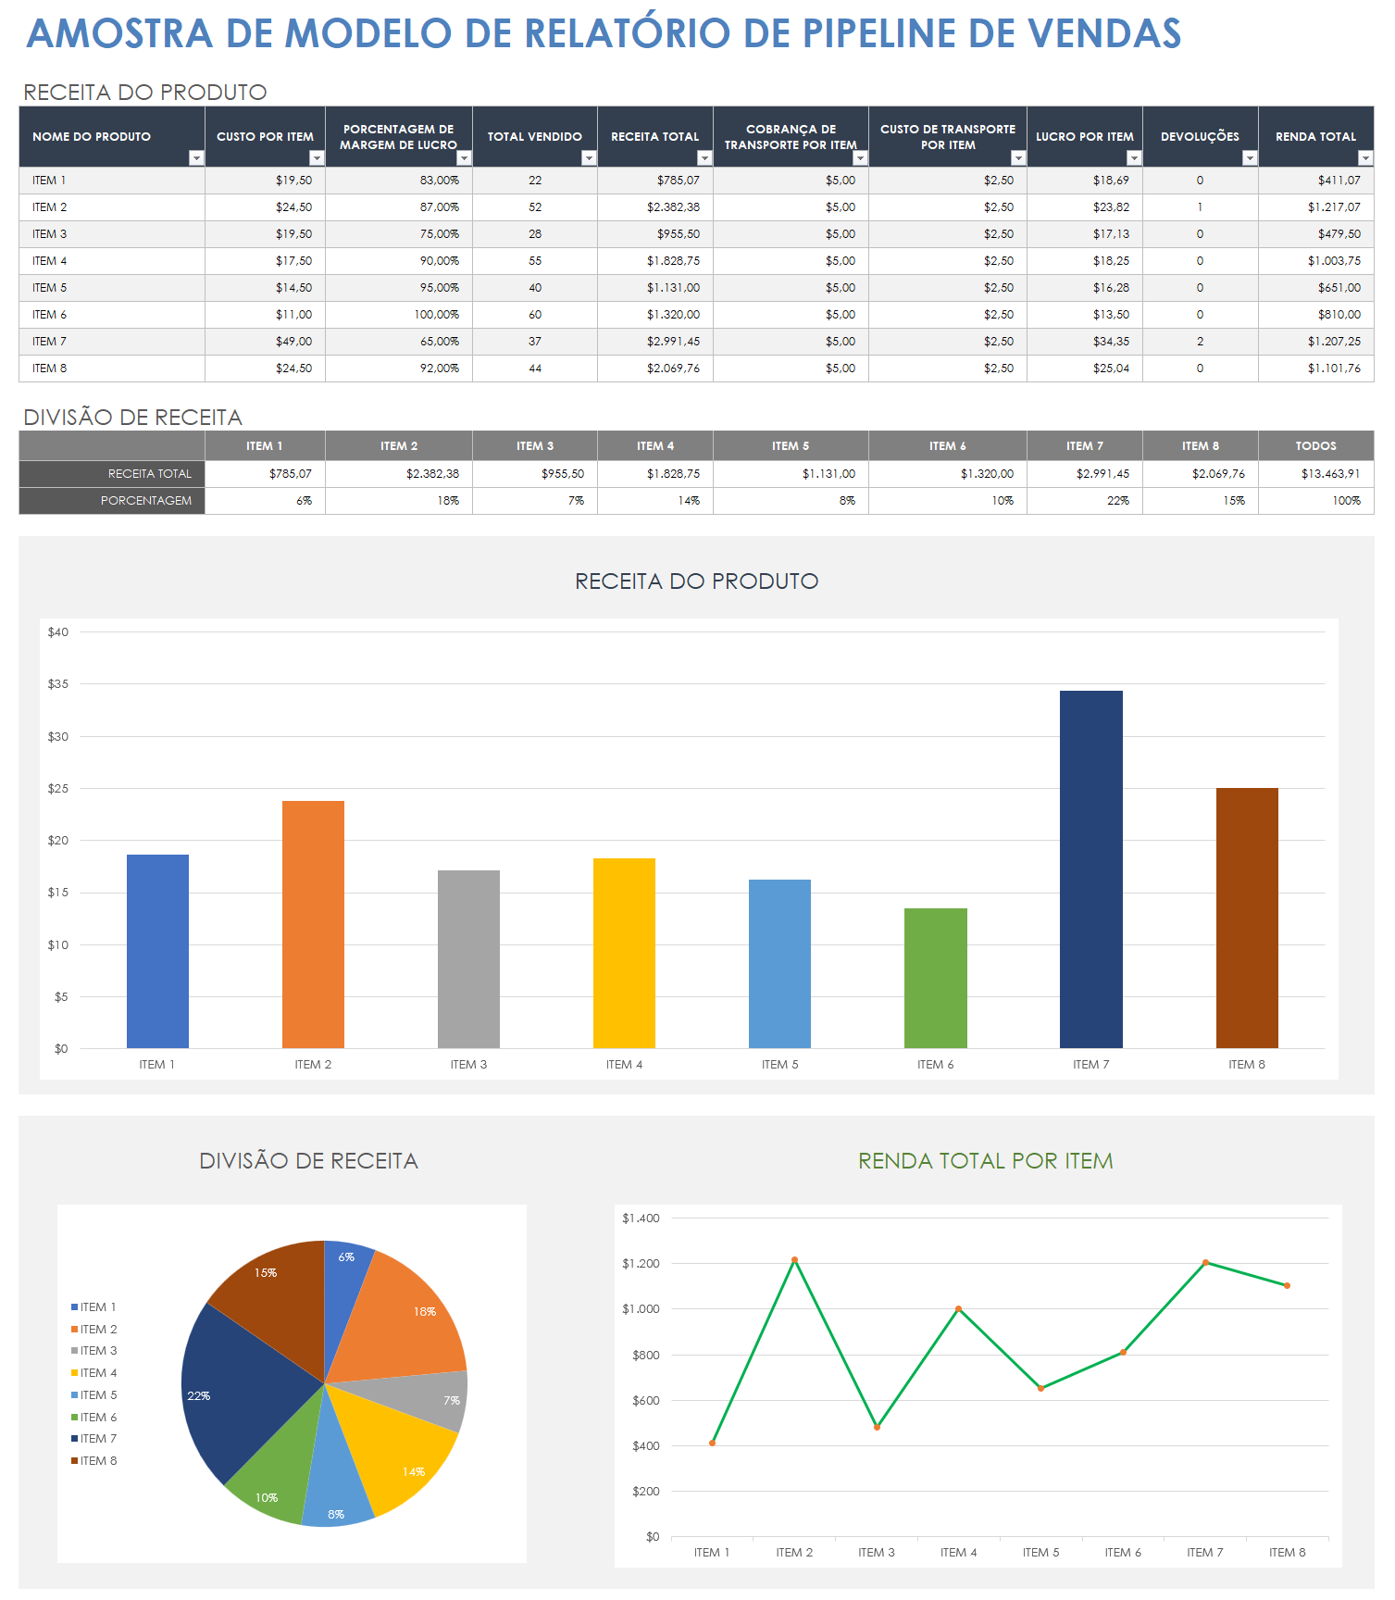
Pipeline de Vendas
No contexto comercial, o pipeline de vendas é uma representação visual das etapas que um potencial cliente percorre até a conclusão da compra. Ele ajuda as equipes de vendas a gerenciar e monitorar o progresso dos leads, desde a prospecção até o fechamento do negócio. Ao estruturar um pipeline de vendas eficaz, as empresas podem identificar gargalos no processo, prever receitas e melhorar a eficiência das suas estratégias de vendas

Slide 6

OBRIGADO
Gabriel Luiz Vicente Soares RA: 825150671
Fontes:
https://aws.amazon.com/pt/what-is/data-pipeline
http://toolboxdevops.cloud/o-que-e-uma-pipeline-para-desenvolvimento-de-softwares-para-iniciantes/
https://www.rdstation.com/blog/vendas/pipeline-de-vendas/
https://dcc.ufrj.br/~gabriel/arqcomp2/Pipeline.pdf?

